Slide 1

Лаборатория робототехники и мехатроники КубГУ

Slide 2
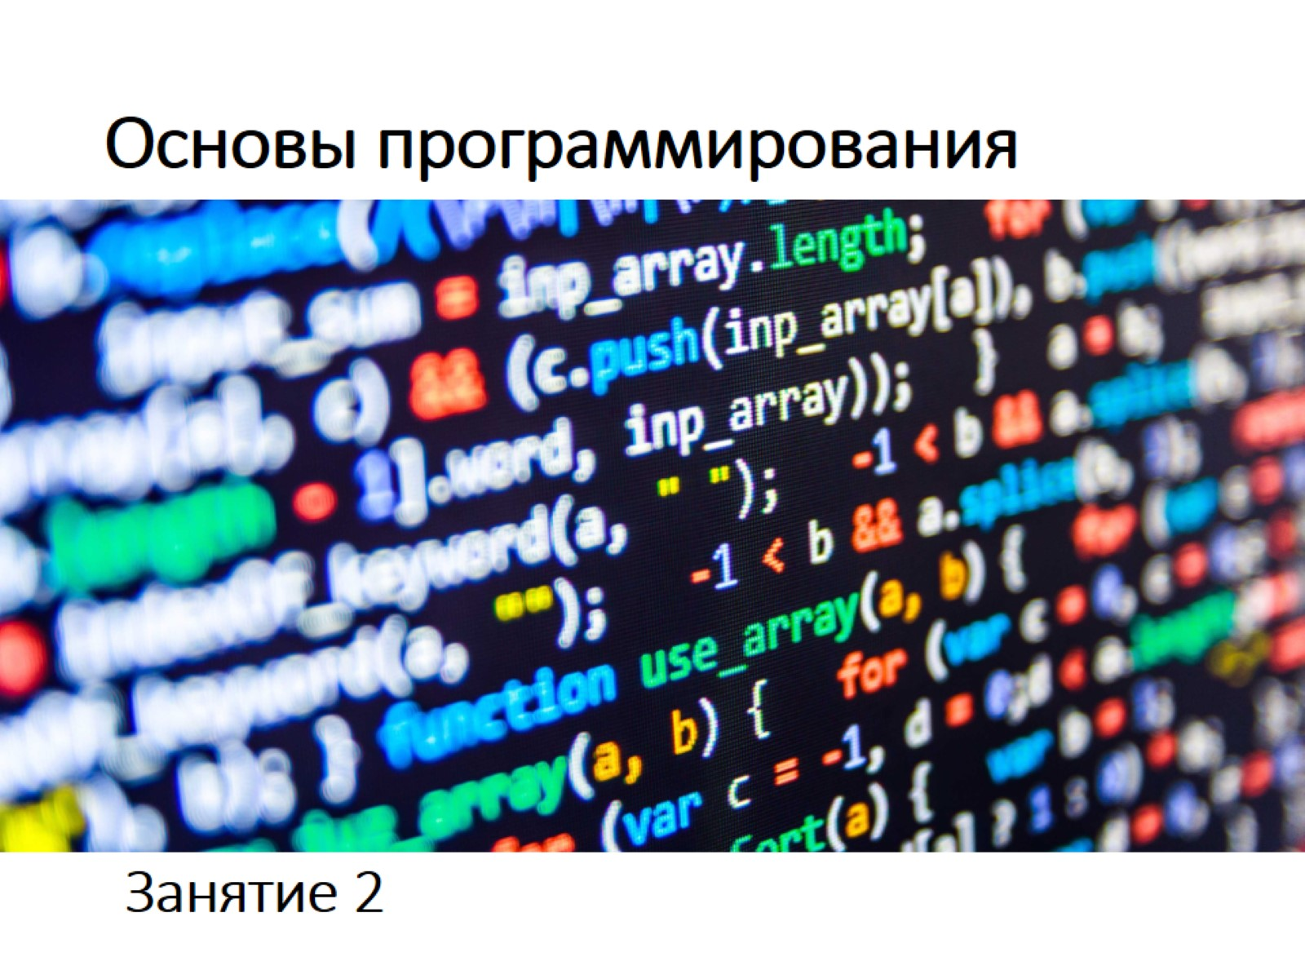
Основы программирования

Slide 3

Азбука Морзе

Slide 4
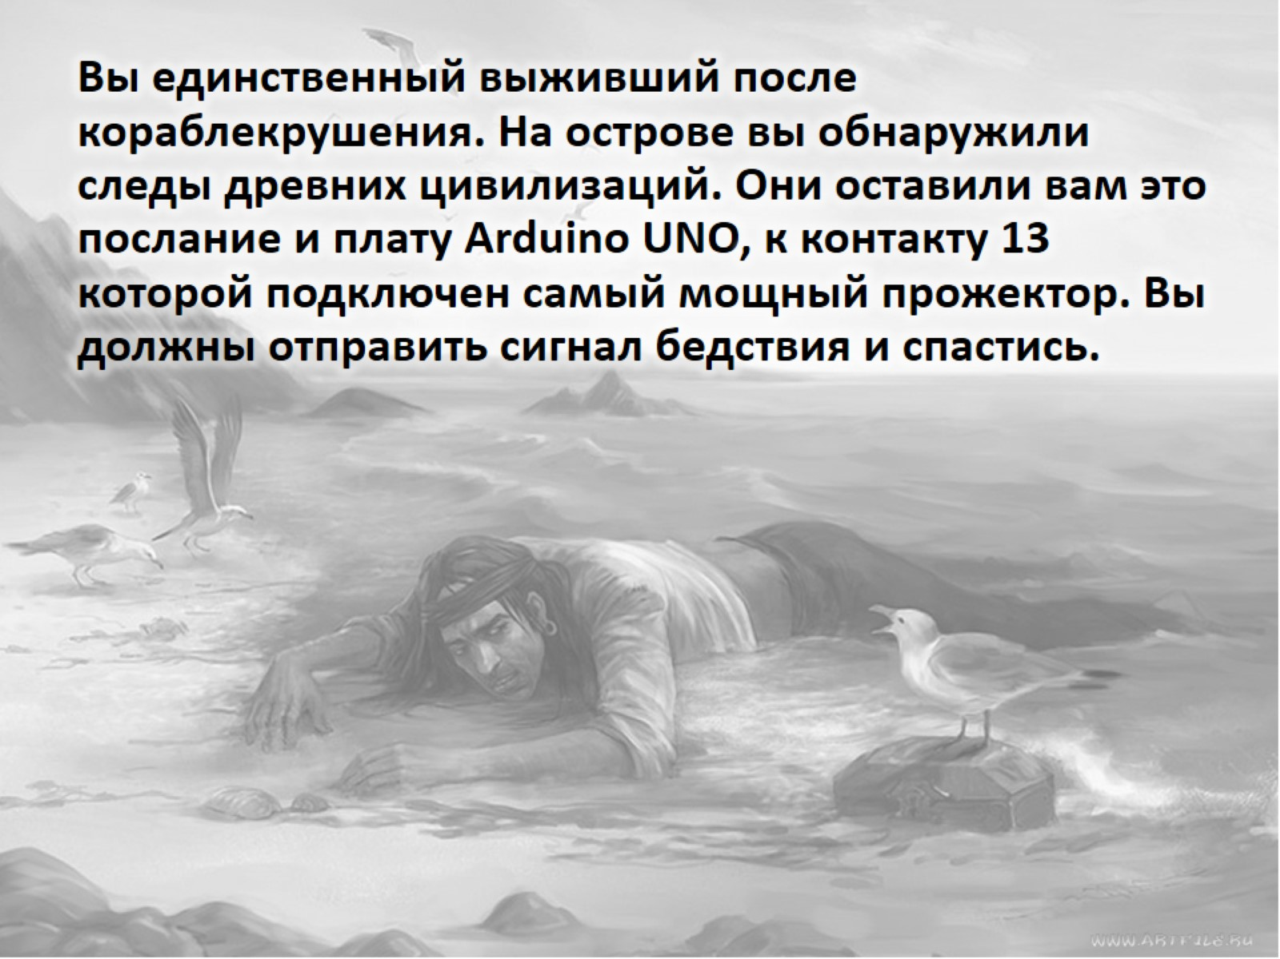

Slide 5
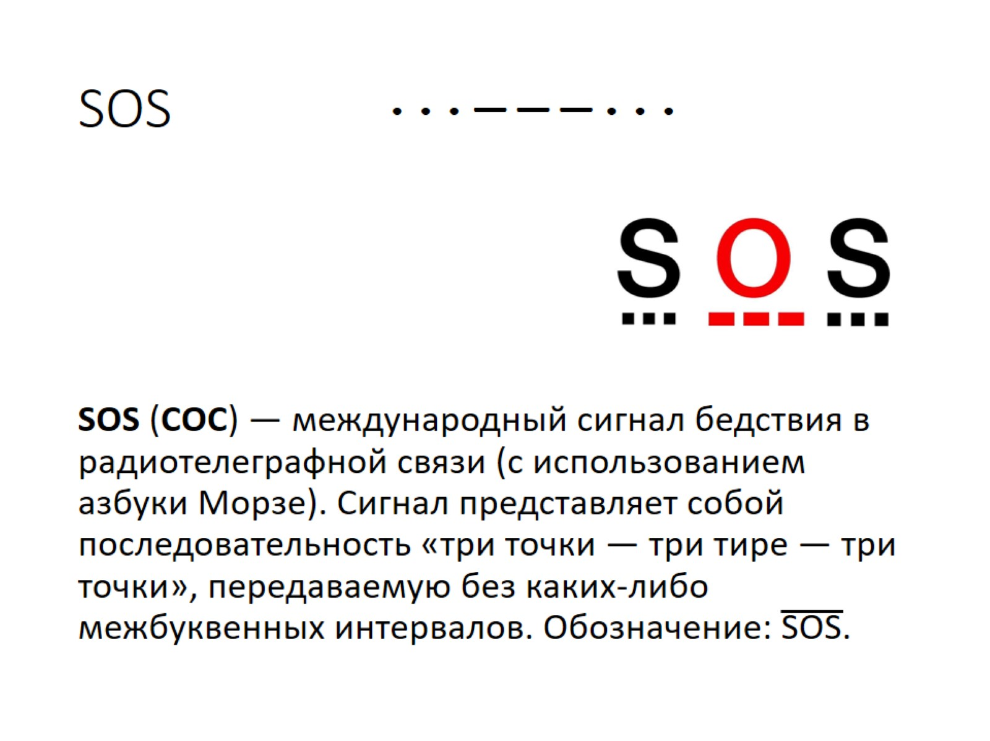
SOS ⋅ ⋅ ⋅ – – – ⋅ ⋅ ⋅

Slide 6
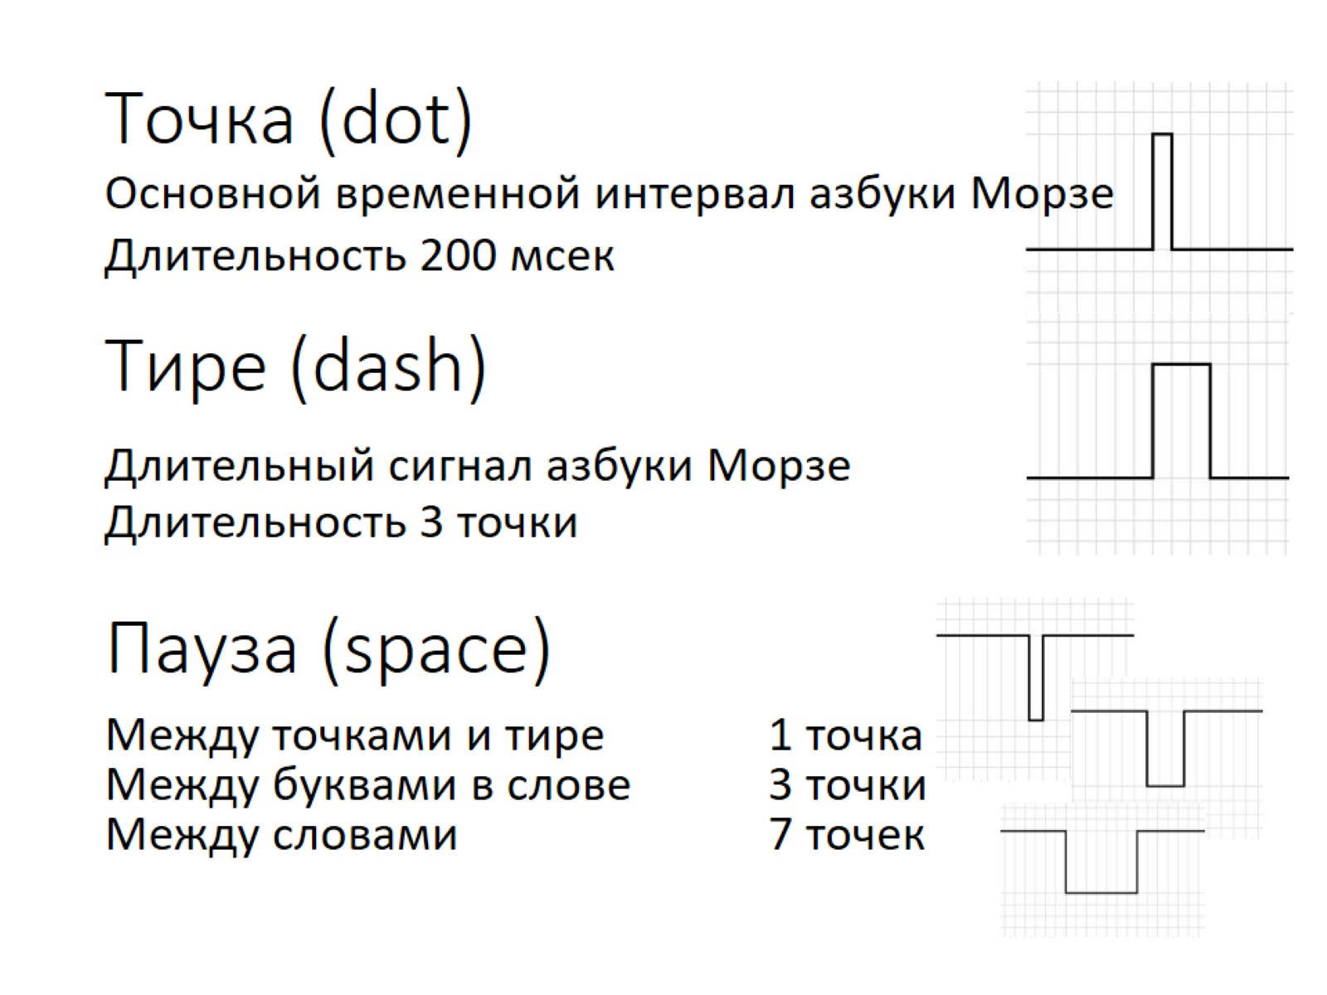
Точка (dot)

Slide 7
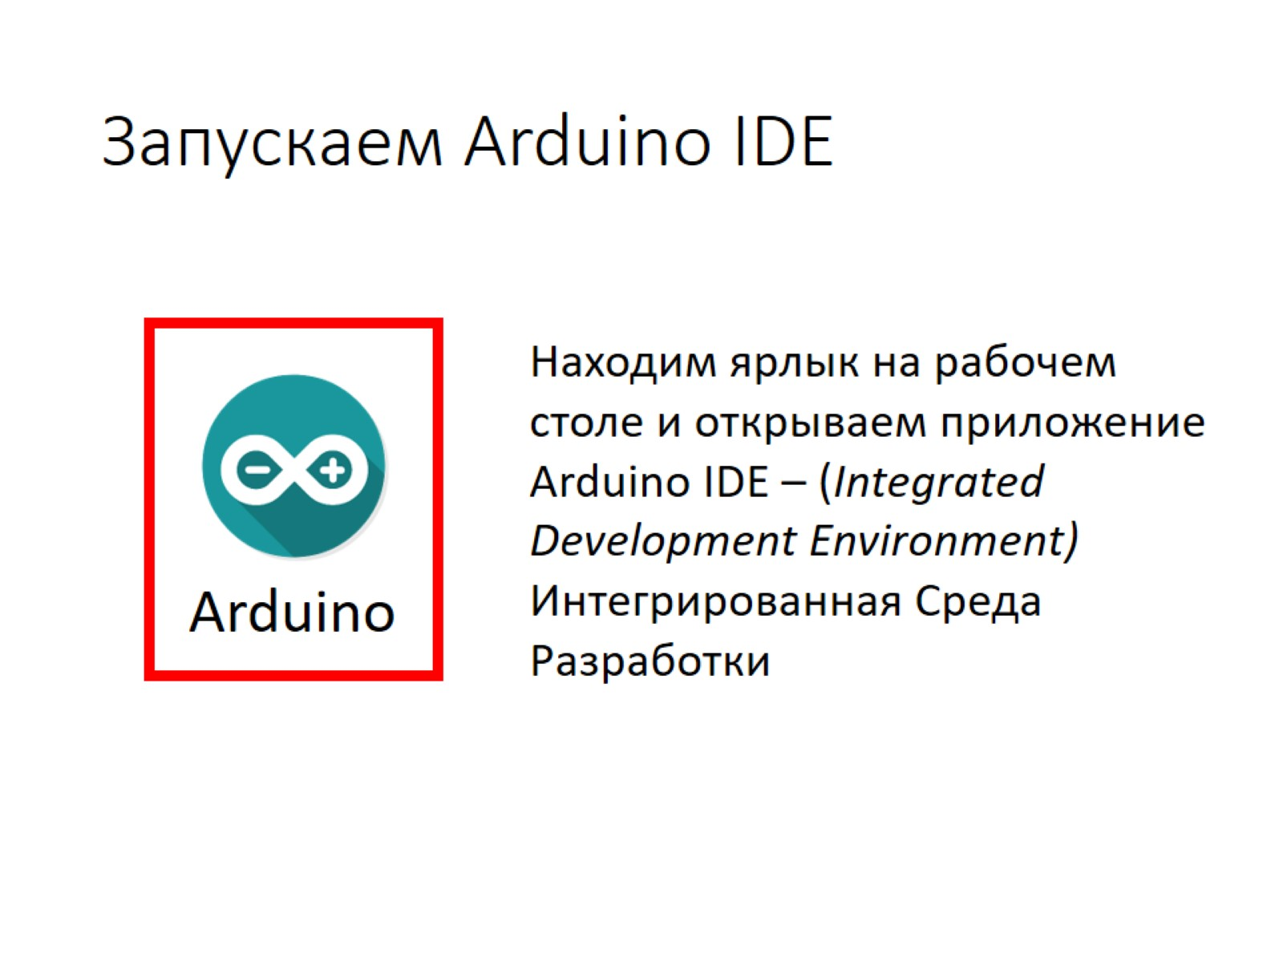
Запускаем Arduino IDE

Slide 8
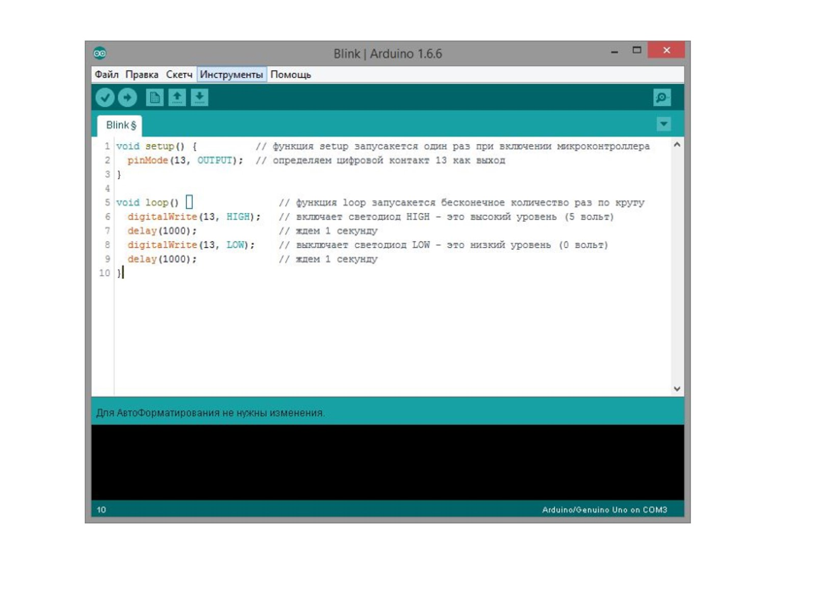

Slide 9
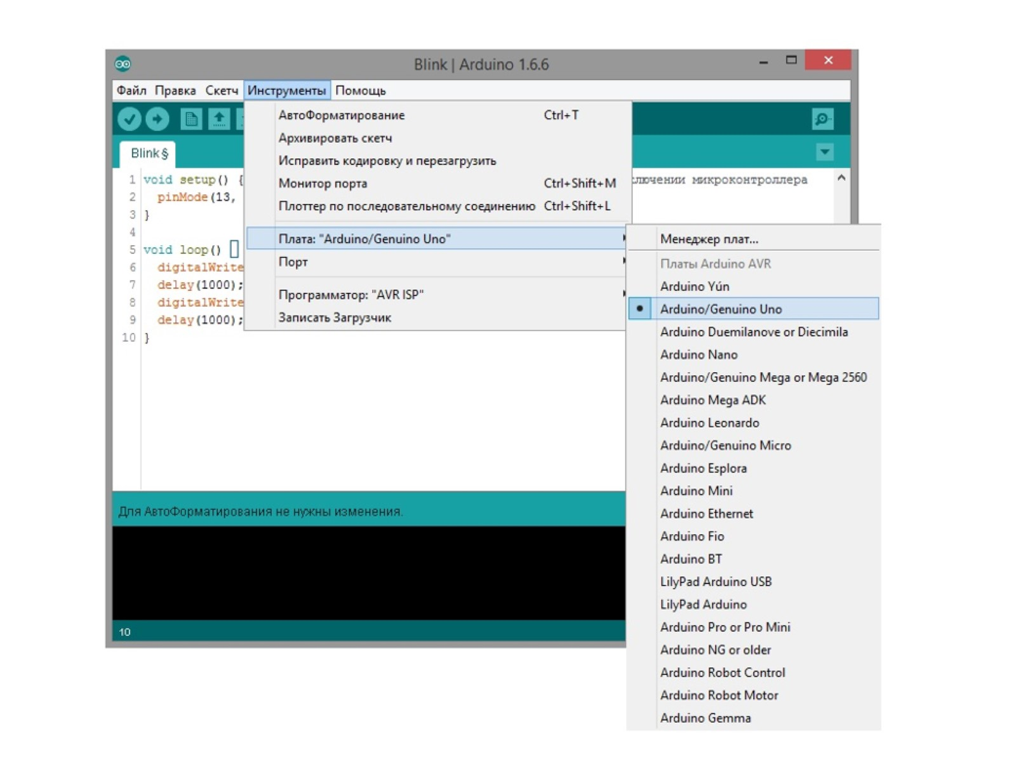

Slide 10
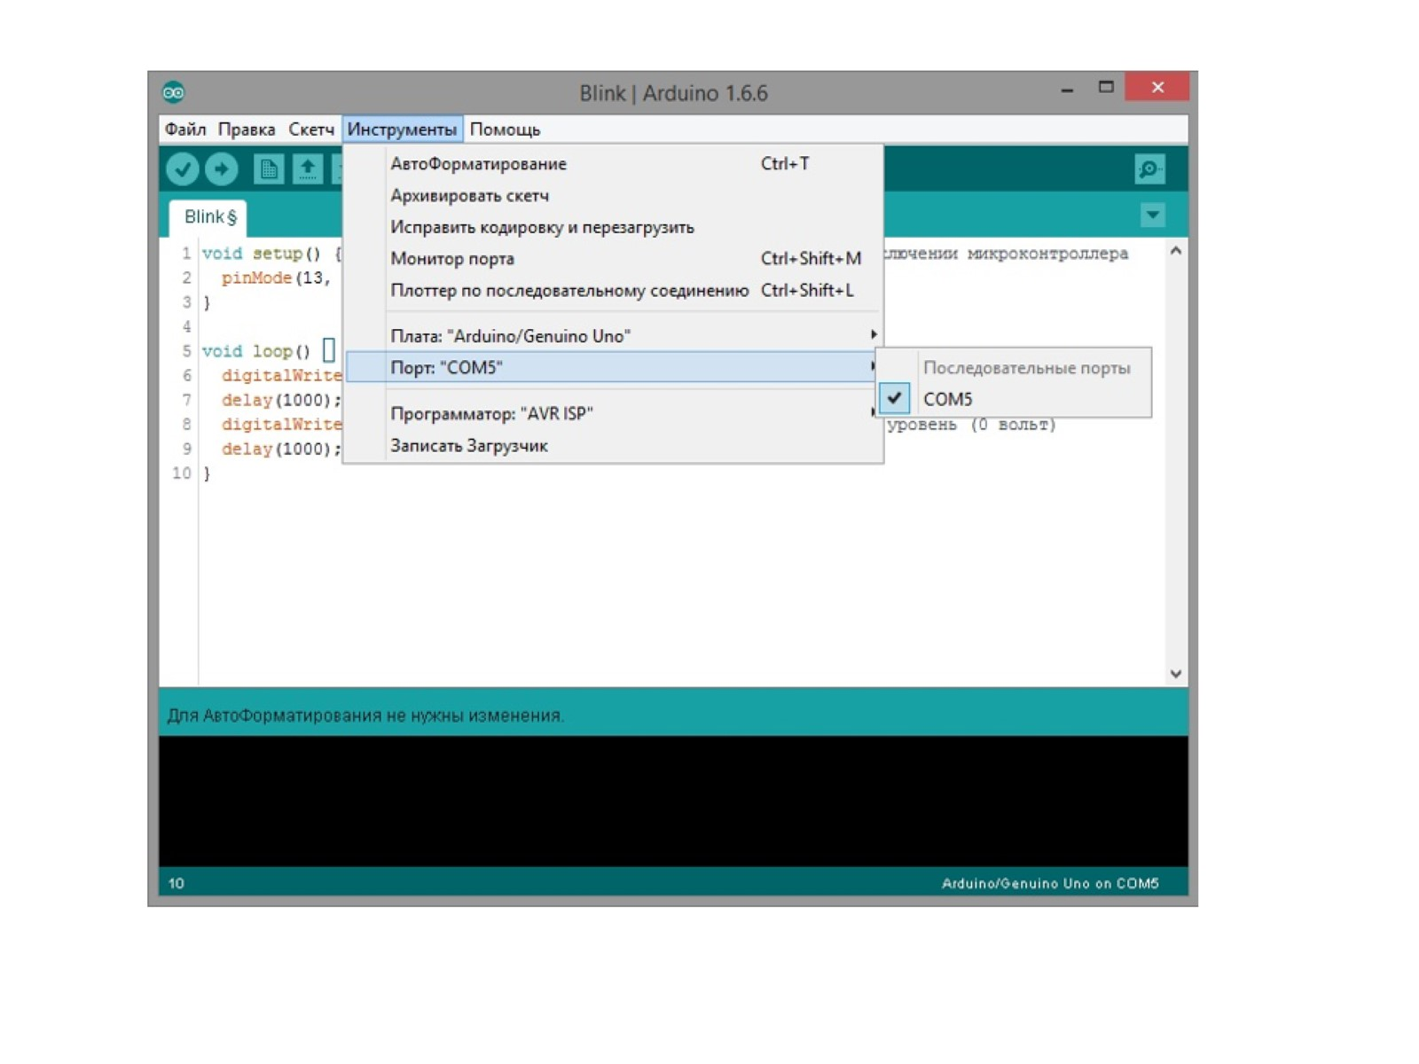

Slide 11
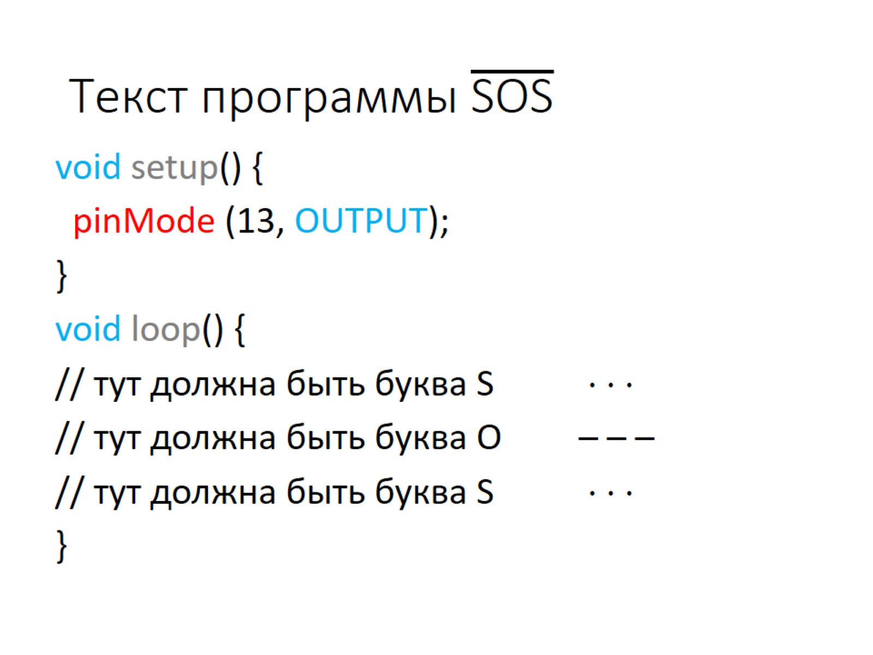
Текст программы SOS

Slide 12
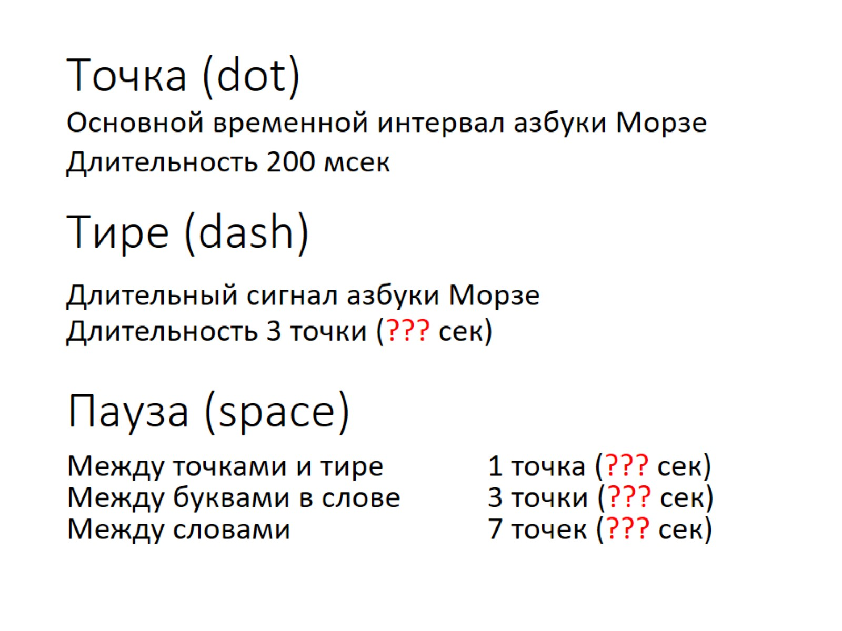
Точка (dot)

Slide 13
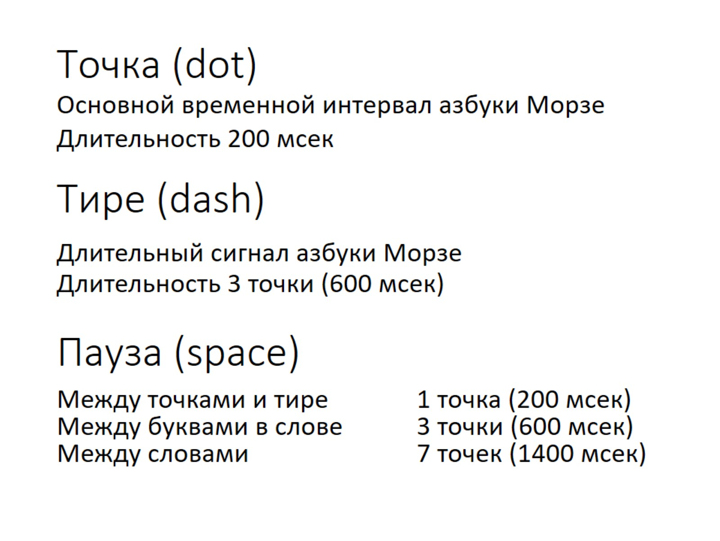
Точка (dot)

Slide 14
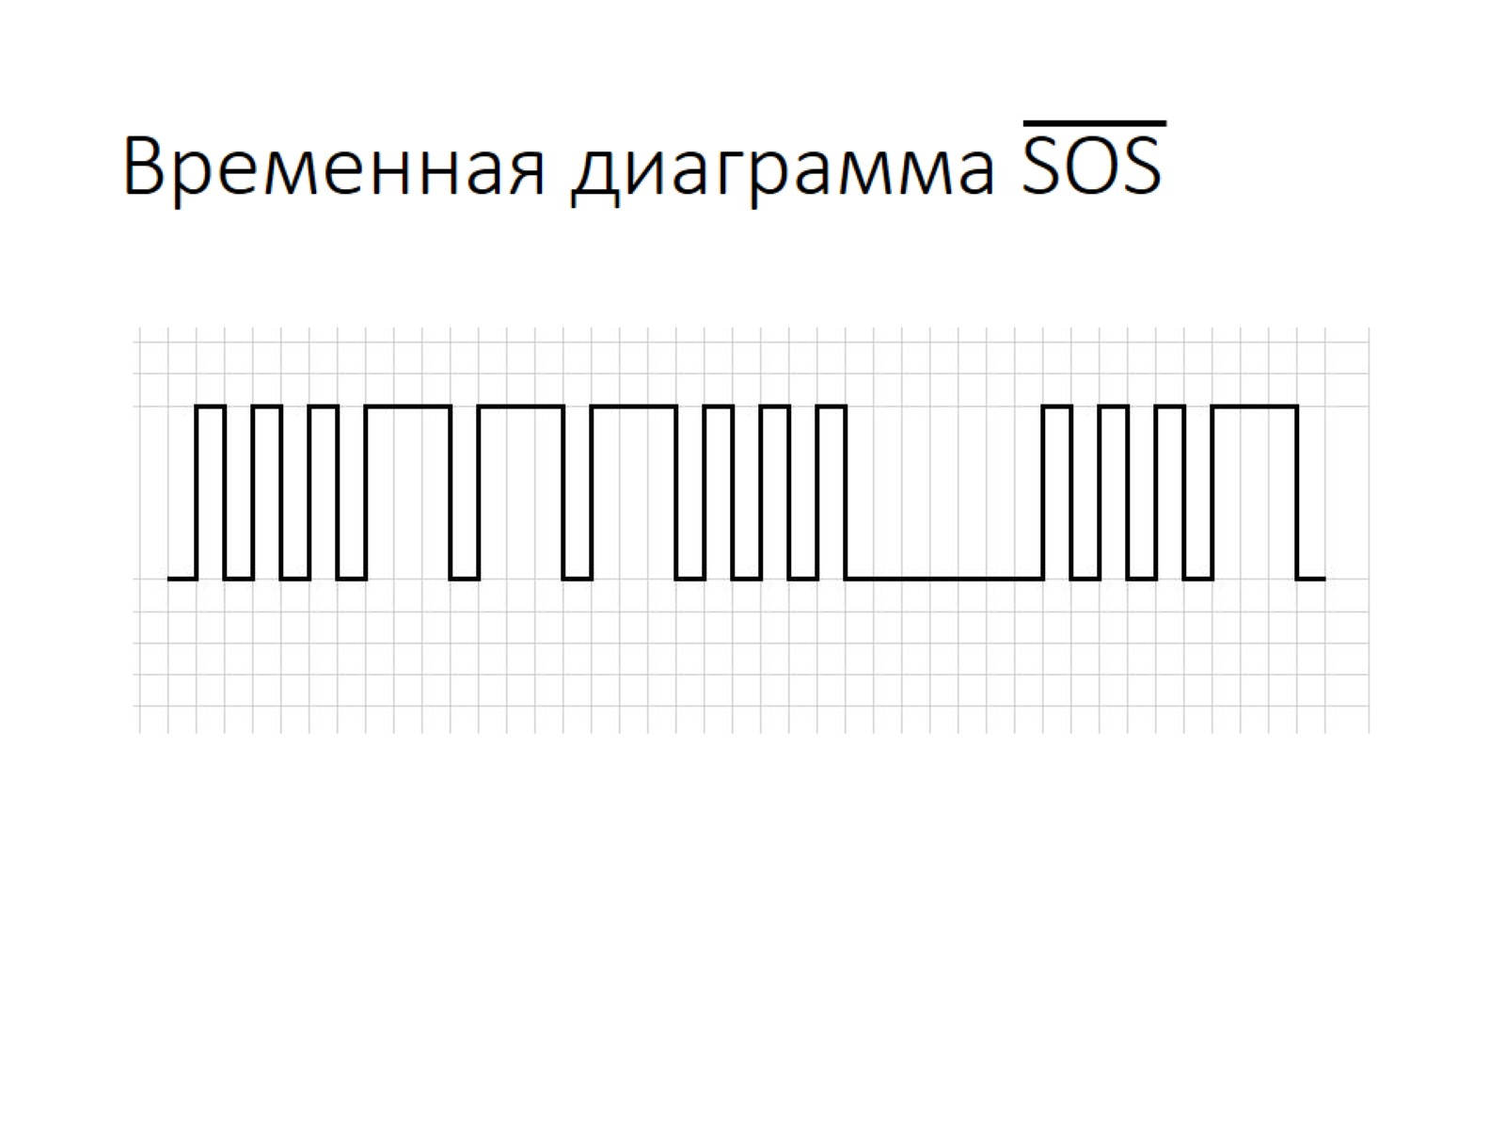
Временная диаграмма SOS

Slide 15
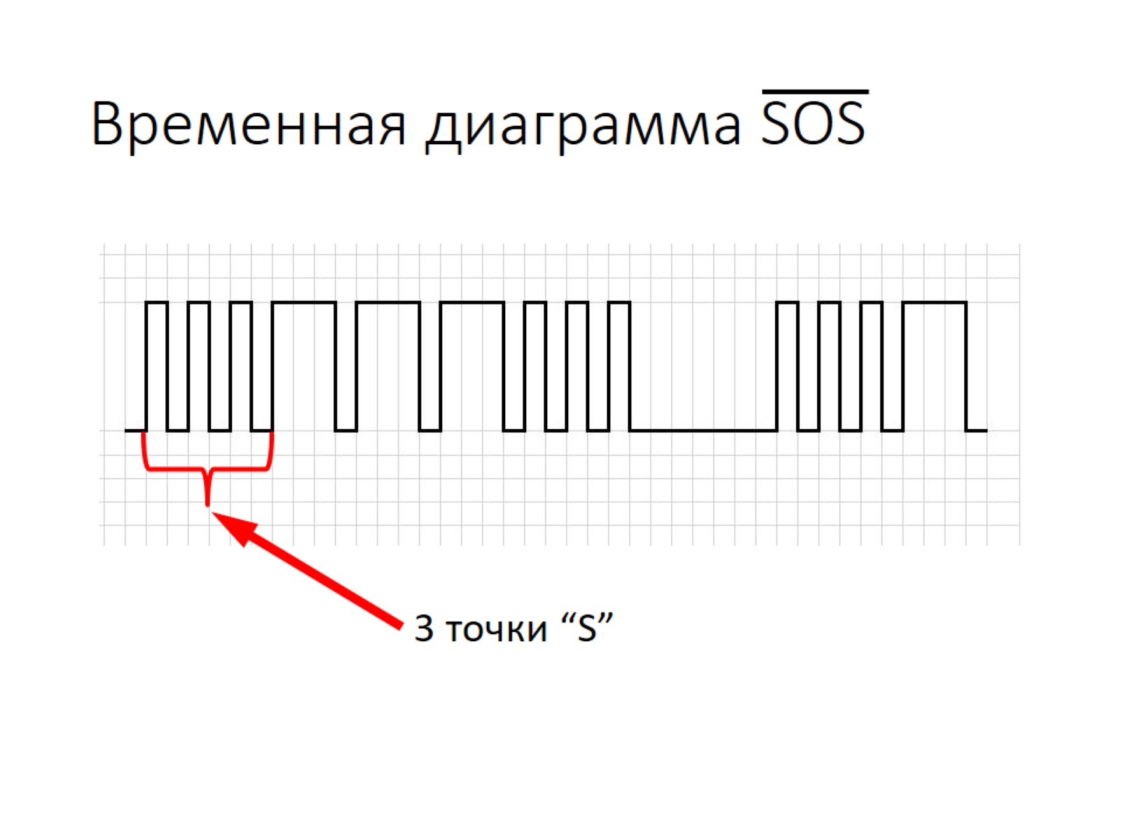
Временная диаграмма SOS

Slide 16
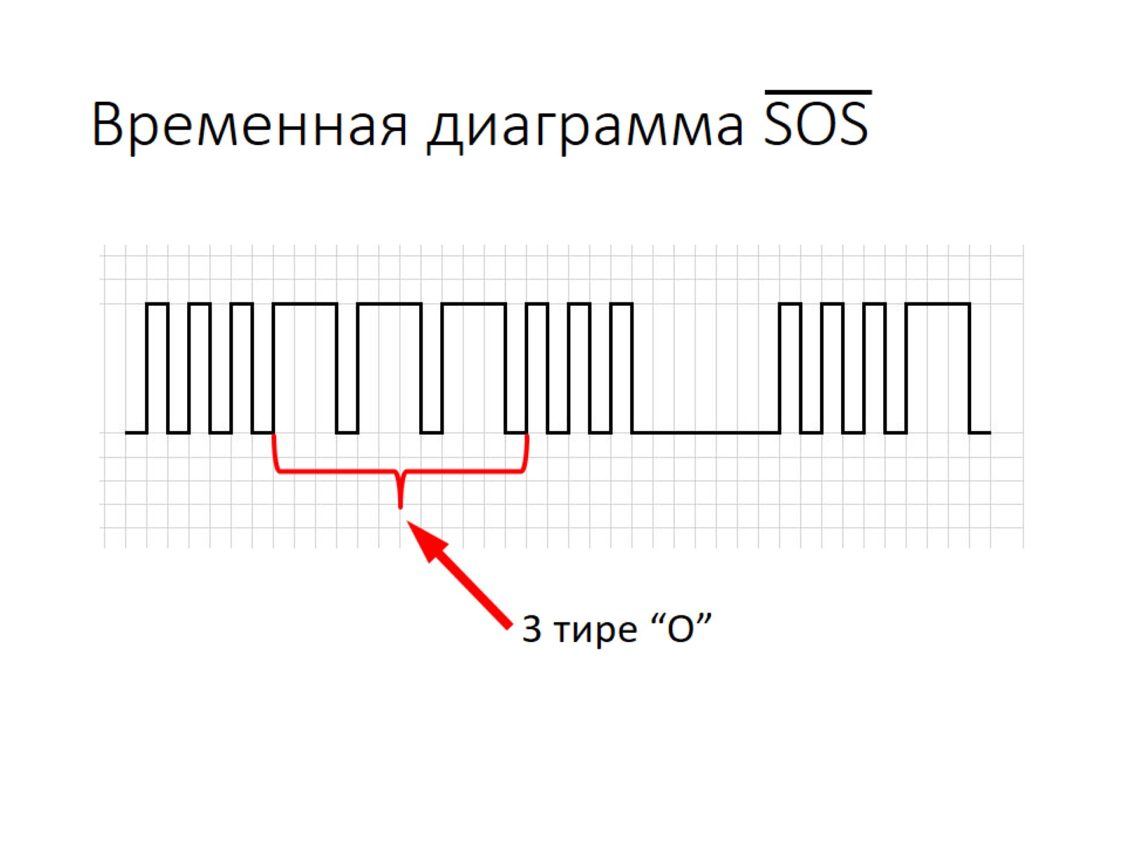
Временная диаграмма SOS

Slide 17
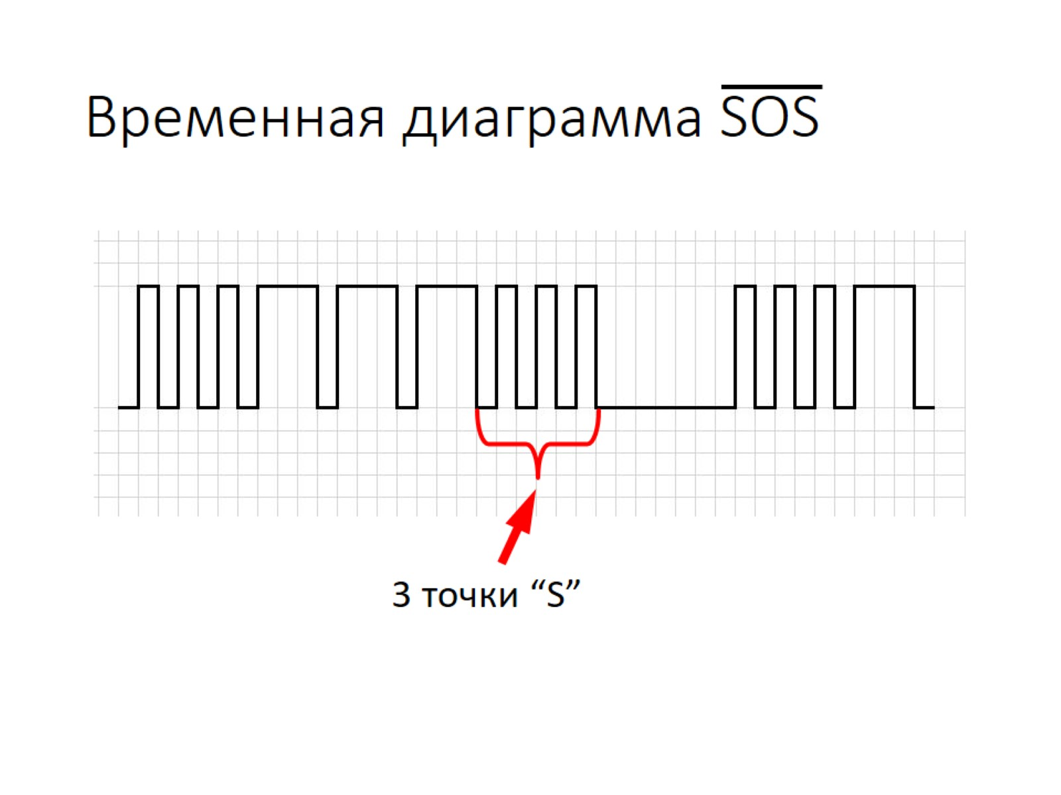
Временная диаграмма SOS

Slide 18
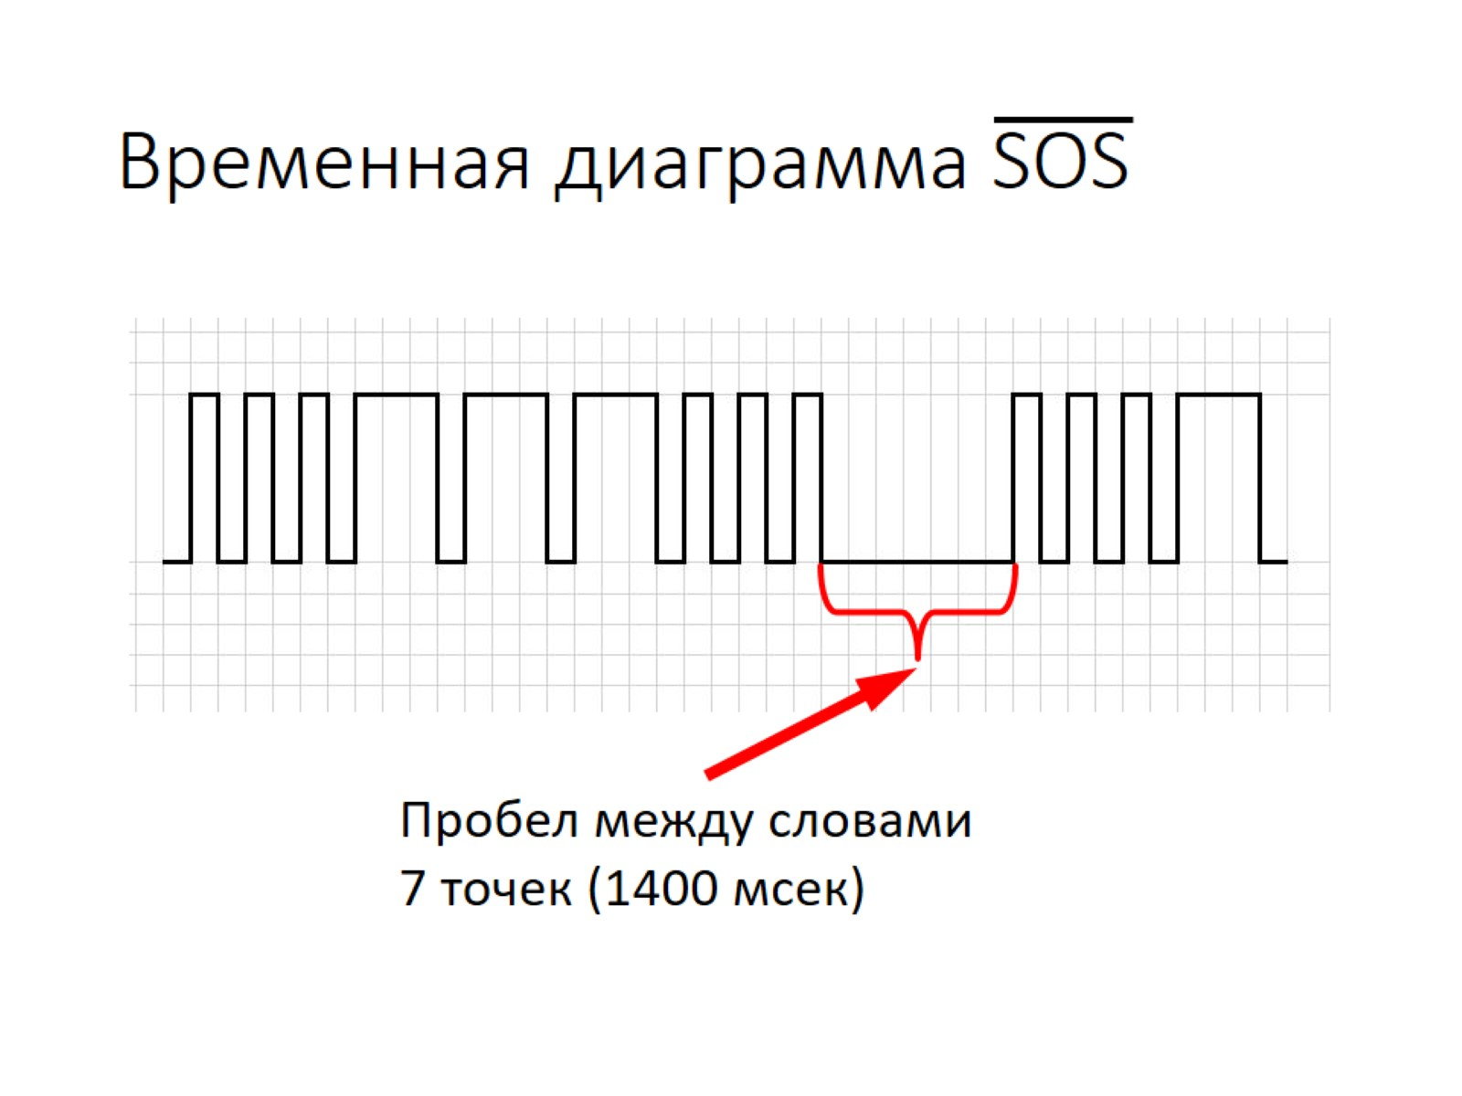
Временная диаграмма SOS

Slide 19
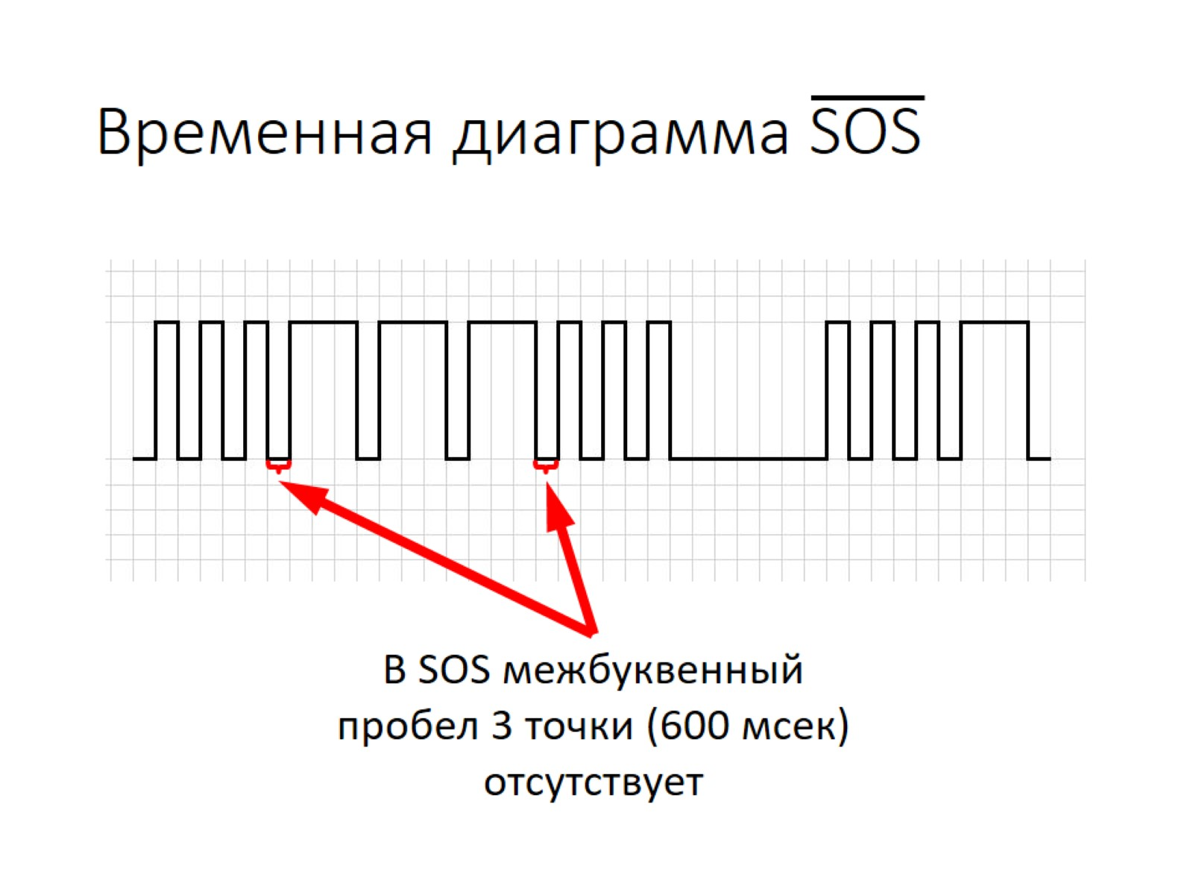
Временная диаграмма SOS

Slide 20
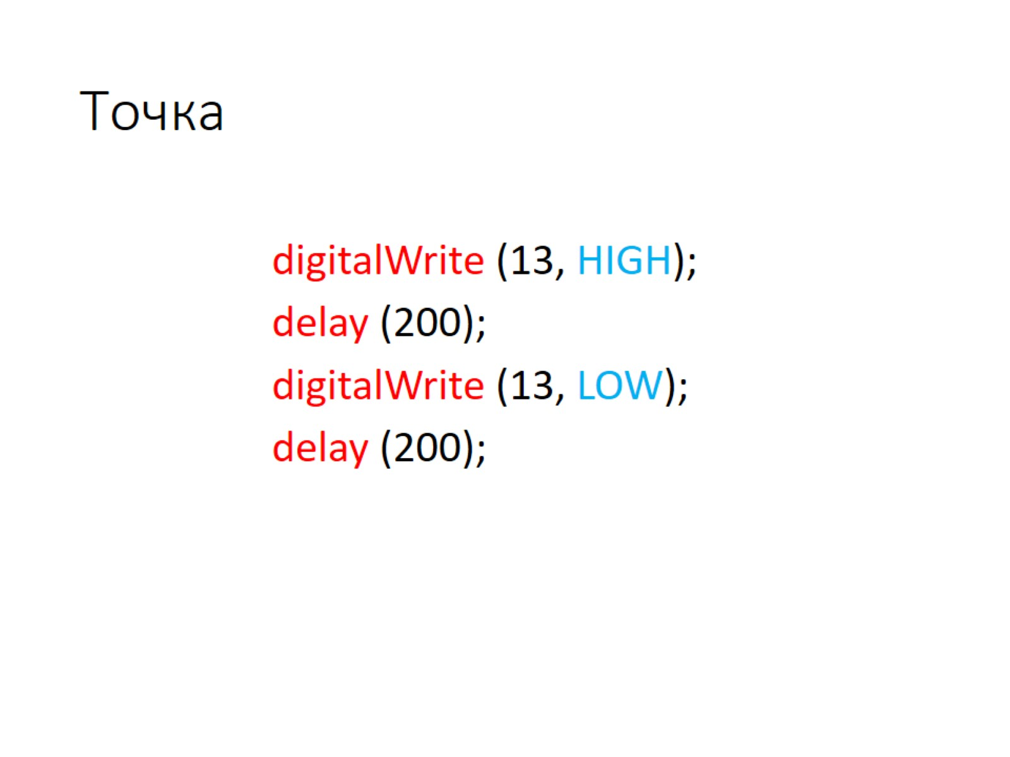
Точка

Slide 21
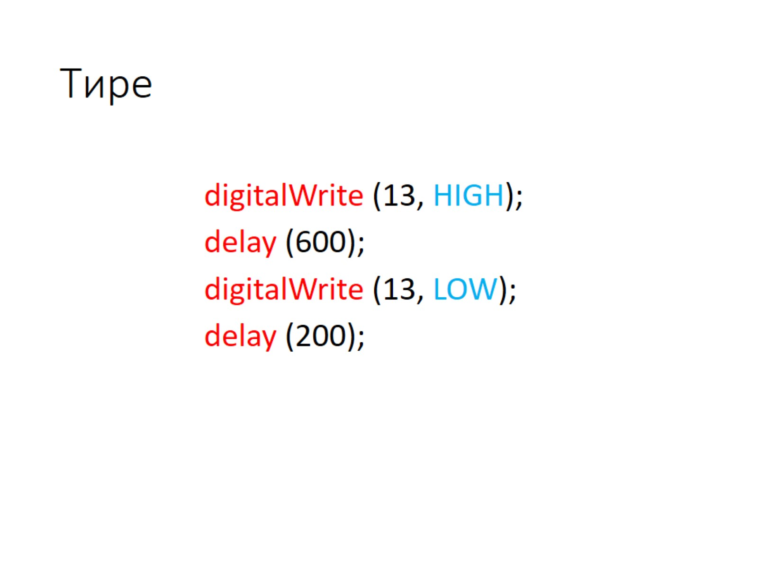
Тире

Slide 22
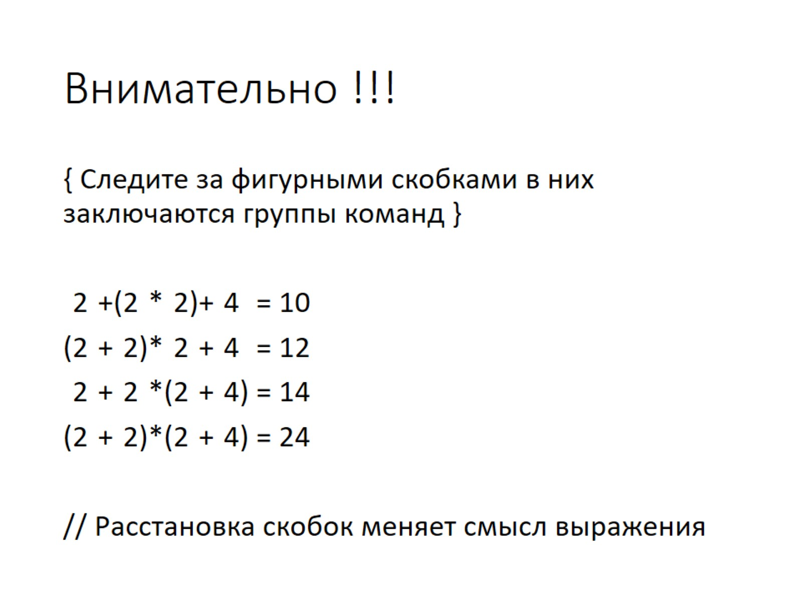
Внимательно !!!

Slide 23
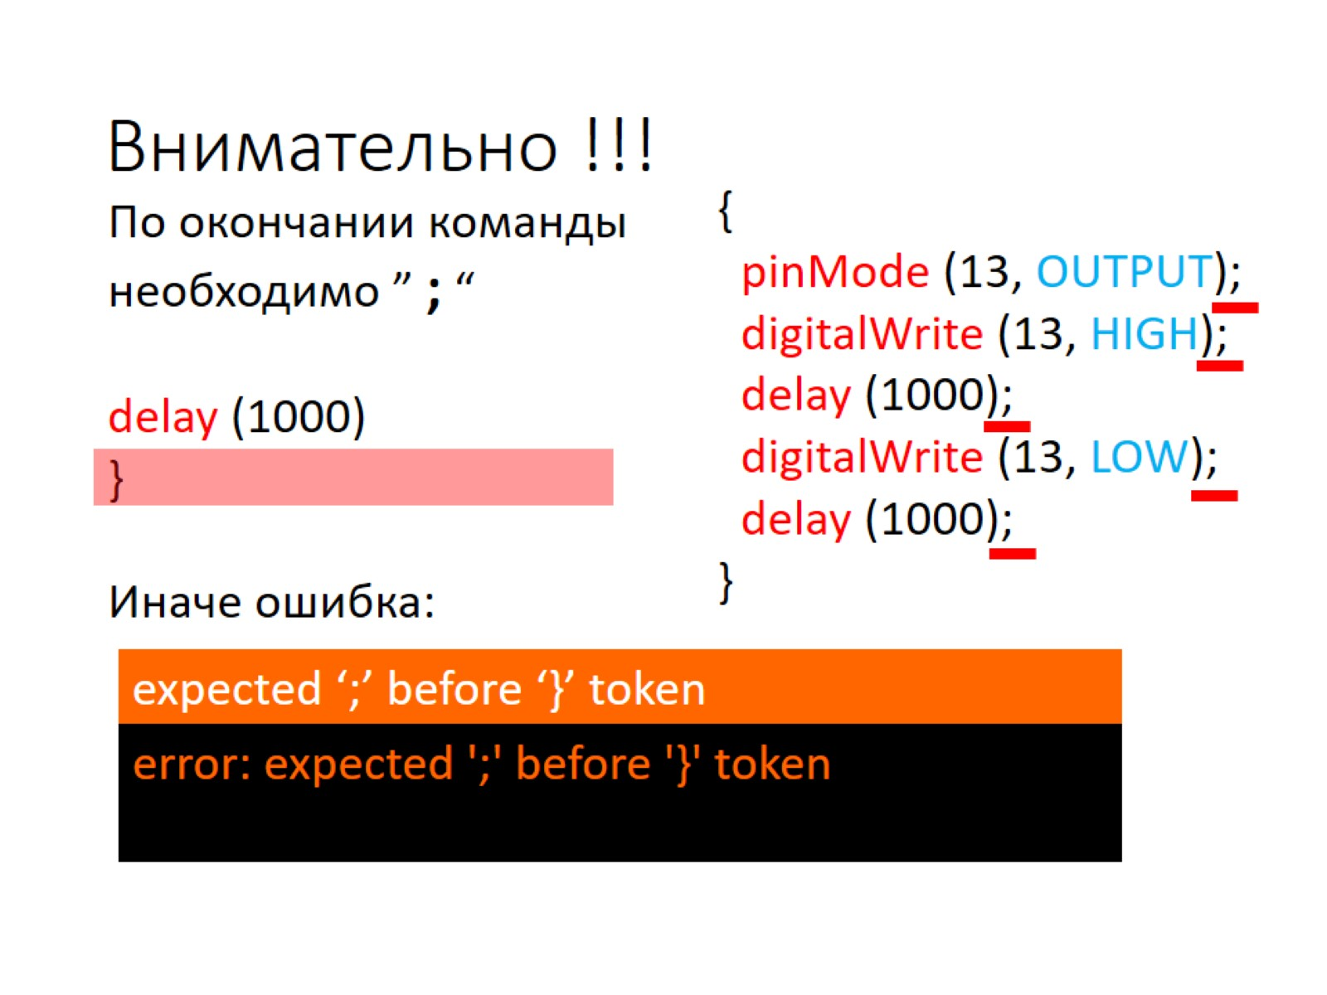
Внимательно !!!

Slide 24
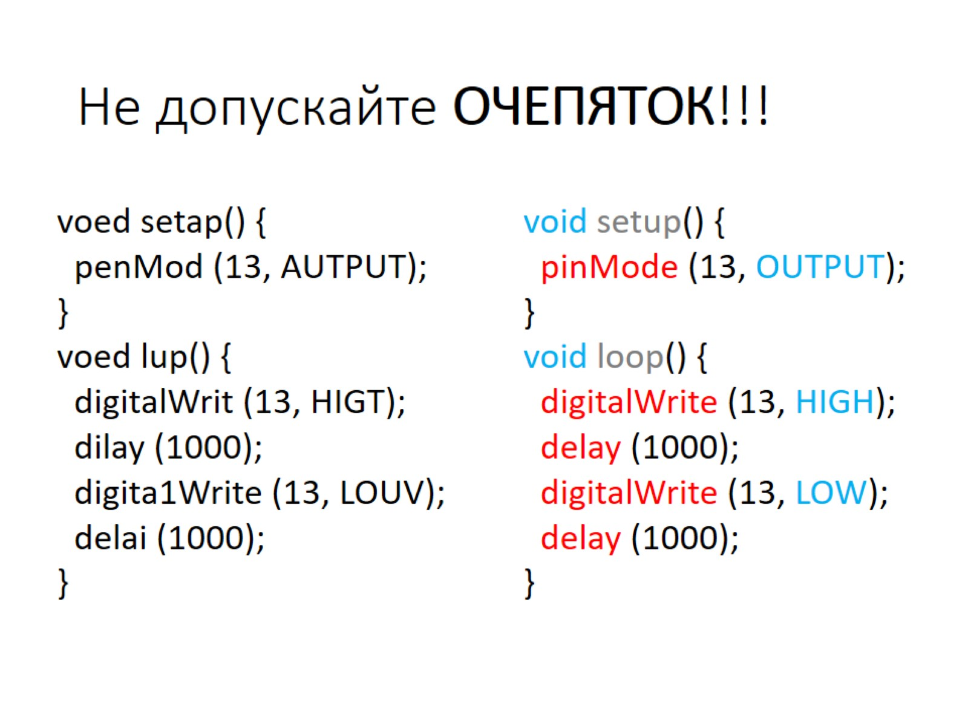
Не допускайте ОЧЕПЯТОК!!!

Slide 25
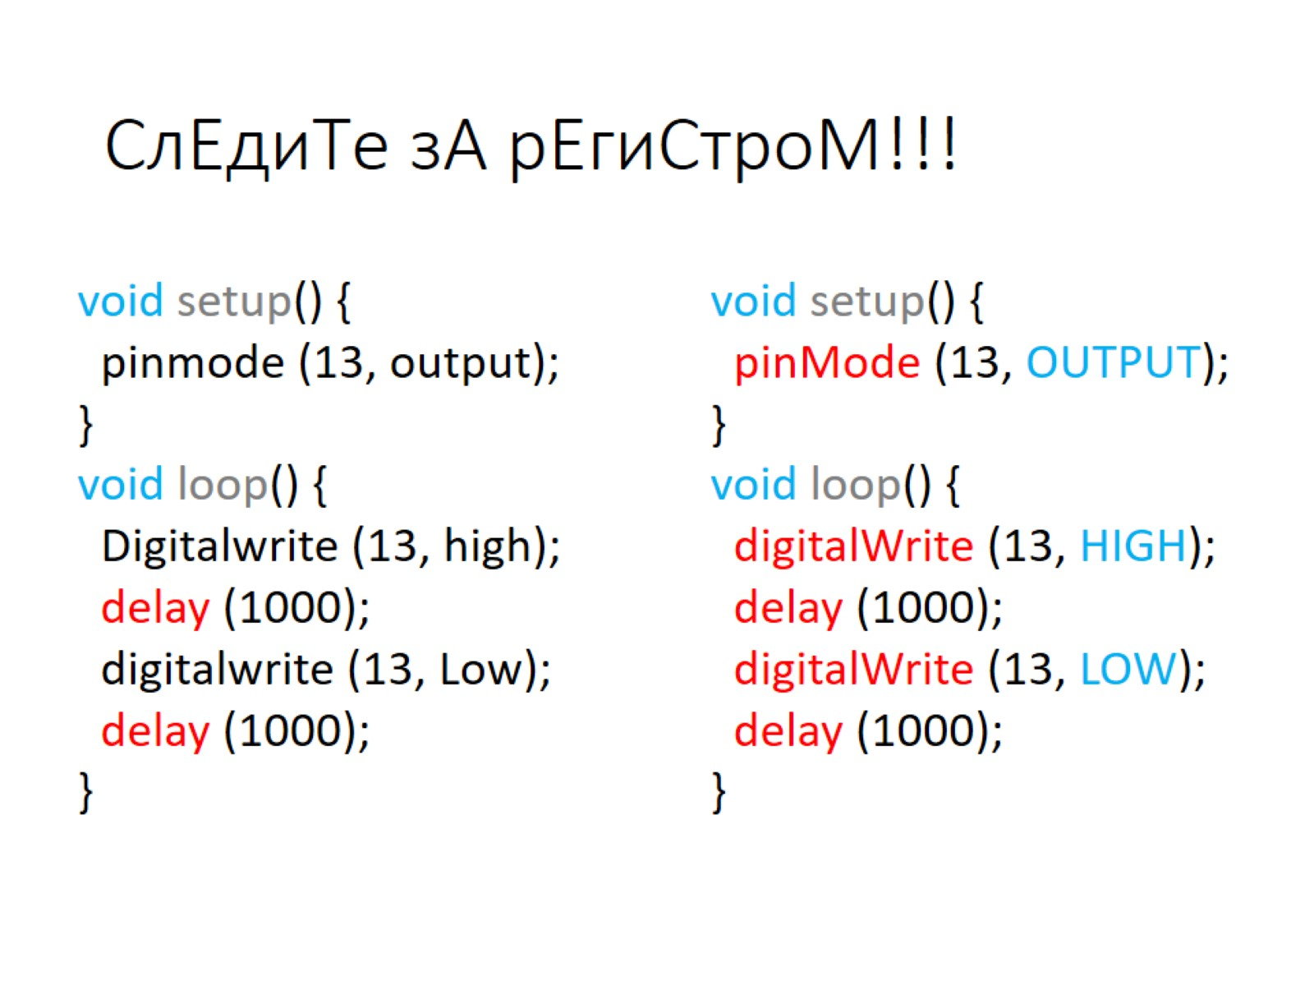
СлЕдиТе зА рЕгиСтроМ!!!

Slide 26
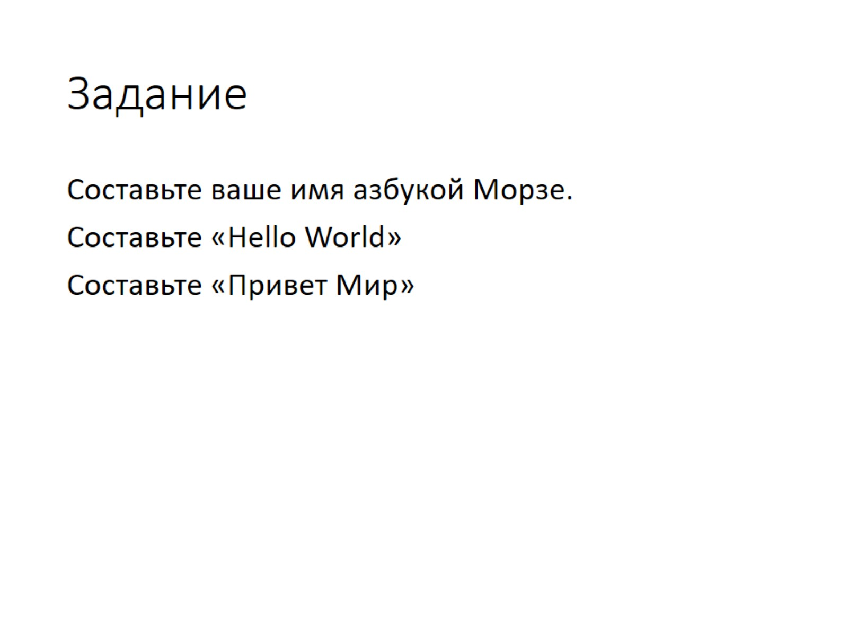
Задание

Slide 27
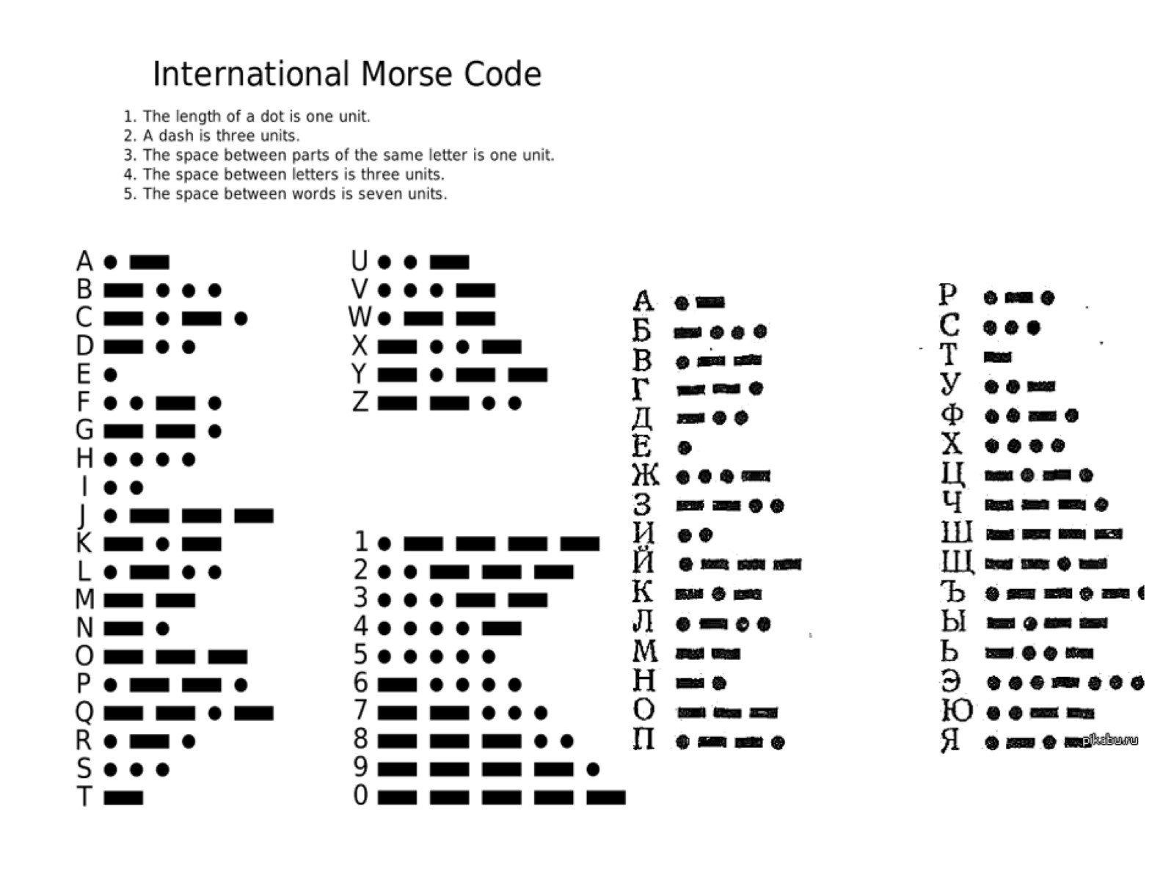

Slide 28
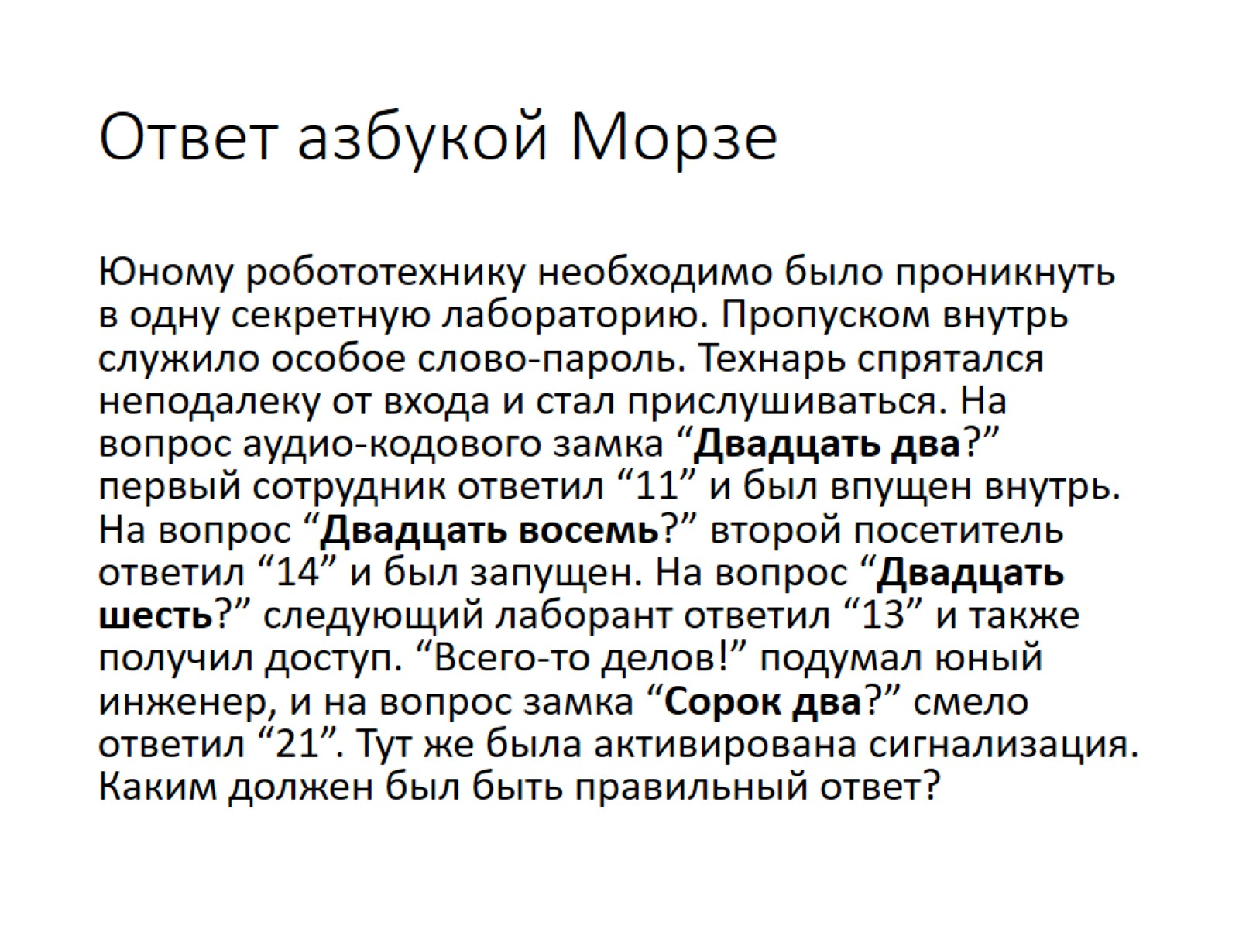
Ответ азбукой Морзе

Slide 29


